Slide 1


Il modello di organizzazione, gestione e controllo
Organization, Management and Control Model
Modelli organizzativi e responsabilità d’impresa / B (GIUR.INN.)
Prof. Francesco Trapella
Lezione n. 4 – 14 marzo 2023

Slide 2
La prevenzione dei rischi
Risk prevention
Identificazione dei rischi potenziali
(potential risks identification)
Anche l’attività potenzialmente foriera di violazioni penali è un fattore di rischio
(Even the activity potentially resulting in criminal violations is a risk factor)
Elaborazione protocolli per il rischio esistente
(protocols for existing risk)
Rischio accettabile?
(Acceptable risk?)
Valutazione dei rischi residui
(assessment of residual risks)
PROTEZIONE DAL RISCHIO (risk protection)
Adeguamento protocolli (protocol adaptation)

Slide 3
La valutazione dei rischi
Risk assessment
Probabilità che l’evento nefasto accada
(Probability that the nefarious event will occur)
Impatto dell’evento nefasto sull’attività dell’ente
(Impact of the nefarious event on the body’s activity)
Tipo di evento possibile: lesioni o morti sul lavoro
(Type of possible event: work related bodily injury or death)
Impresa che lavora nel settore della falegnameria (Company working in the carpentary sector)
Probabilità: alta (senza misure di sicurezza)
(Probability: high, without security measures)
Impatto: blocco delle attività
(Impact: shutdown of activities)

Slide 4
La valutazione dei rischi
Risk assessment
Rischio accettabile: i controlli costerebbero più del bene da proteggere
(Acceptable risk: controls would be cost more than the asset to be protected)
  Es. un negozio alimentare ritiene proficuo dotarsi di un antifurto più che di un servizio di vigilanza armata
  (A grocery store considers it more profitable to have an anti-thefth device than an army security service)
  però …
si tratta di un sistema parapenale e il criterio economico, da solo, non basta
(It is a parapenal system: the economic criterion alone is not enough)

Slide 5
La valutazione dei rischi
Risk assessment
Criterio normativo: addebito all’ente di un comportamento rimproverabile (art. 27, comma 1, Cost.)
(Normative criterion: charging the body with a reproachable beahviour – Article 27, para 1, Const.)
  Esigibilità in concreto di un comportamento rispettoso della norma (Concrete enforceability of a respectful behavior)
  L’ente deve prevedere il modo in cui evitare la violazione della norma (The body must foresee the way in which to avoid the violation)
    Reati dolosi – violazione fraudolenta dei protocolli (fraudolent infringement of the protocols)
    Reati colposi – fatto accidentale (accidental fact)

Slide 6
Sistema integrato di gestione dei rischi
Integrated risk management system
Sistema integrato tra i vari ruoli nell’ente (es. il datore di lavoro, il collegio sindacale, l’OdV, l’Internal Audit, ecc.) al fine di:
  Razionalizzare le attività e delle risorse
  Massimizzare l’efficacia e l’efficienza delle attività di prevenzione
  Condividere le informazioni, eseguire risk assessment integrati e curare la manutenzione periodica dei programmi di prevenzione del rischio.
  (Integrated system between the various roles in the body to streamline activities and resources, maximize the effectiveness and the efficiency of prevention activities, share information, perform integrated risk assessment and take care of periodic maintenance of risk prevention programs).

Slide 7
Sistema integrato di gestione dei rischi
Integrated risk management system
TCF (Tax Control Framework) – D.Lgs. 128/2015 (Legislative Decree no. 128/2015)
  Enti di grandi dimensioni (Big entities)
  Modello per la valutazione e per la gestione del rischio di violazioni tributarie (Model for the risk assessment and the risk management – tax crimes)
  Canale di comunicazione privilegiato con l’Agenzia delle Entrate (Privileged communication channel with the Revenue Agency)

Slide 8
Modalità operative
Operating modes
Individuazione degli ambiti aziendali di attività (Identification of corporate areas of activity)
Analisi dei rischi potenziali per ciascun ambito individuato (Analysis of potential risks for each identified area)
  Mappa delle aree più a rischio (Map of the areas at risk)
  Mappa delle potenziali modalità attuative degli illeciti per ciascuna delle attività a rischio (Map of potential implementation methods of the crimes for each activities at risk)
Valutazione/costruzione/adeguamento del sistema di controlli preventivi (Evaluation/Construction/Adaptation of preventive controls system)
  Creazione di codici etici, allocazione dei poteri e delle deleghe, definizione di protocolli di informazione, formazione del personale (Creation of ethical codes, allocation of powers and delegations, definition of information protocols, staff training).

Slide 9
Whistleblowing
Legge 179/2017 – tutela degli autori di segnalazioni di reati o di irregolarità nel rapporto di lavoro pubblico o privato (Law no. 179/2017 – protection of those who report crimes and irregularities in the private or public employement relationship)
Emende all’art. 6 D.Lgs. 231/2001 – canali riservati per le segnalazioni (Amendment to Article 6, Legislative Decree no. 231/2001 – reserved channel to report crimes and irregularities)
Determinazione ANAC 28 aprile 2015, n. 6 – documentazione delle segnalazioni anonime (ANAC Resolution no. 6/2015 – documentation of anonymous reports)
GDPR – tutela della privacy del whistleblower per evitare ritorsioni (GDPR – protection of whistleblower privacy to avoid retaliations)
Obbligo per l’ente di individuare il destinatario della segnalazione riservata (Obligation for the entity to identify the recipient of confidential reports)

Slide 10
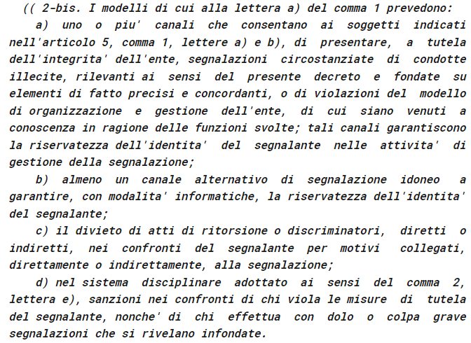
La tutela del whistleblower nel riformato art. 6
The whistleblower protection in the reformed Article 6
Confidential channels for the reports
Prohibition of retaliations
Liability of people violating protection measures of whistleblower

Slide 11
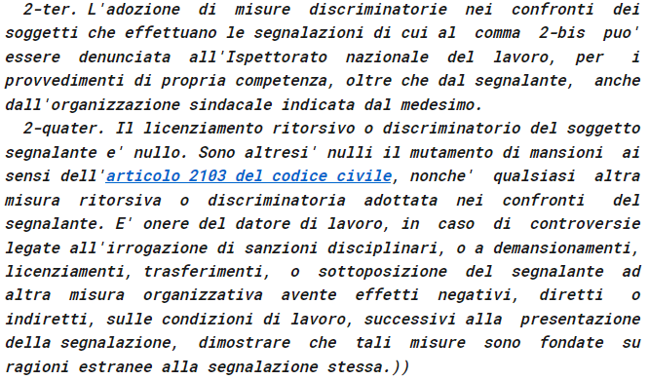
La tutela del whistleblower nel riformato art. 6
The whistleblower protection in the reformed Article 6
Prohibition of discriminatory measures for the whistleblower, including the dismissal.

Slide 12
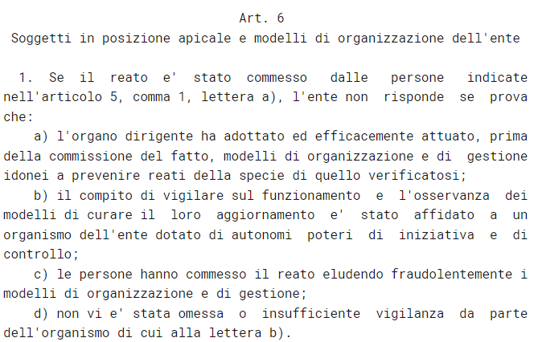
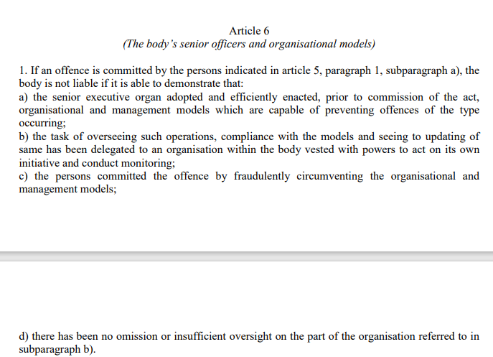
Esclusione della responsabilità dell’ente

Slide 13
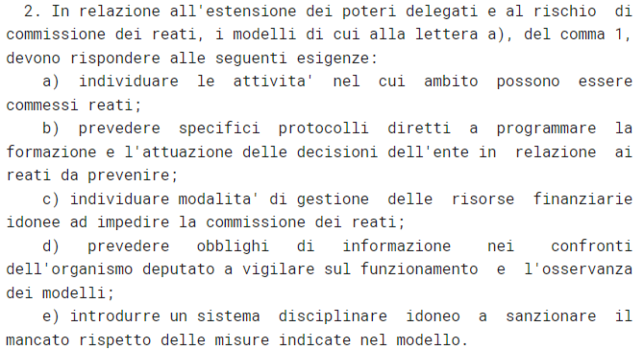
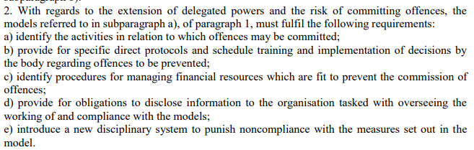
Caratteristiche del modello

Slide 14
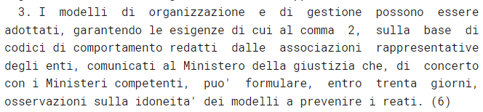

Caratteristiche del modello

Slide 15
Definizione
Notion
Il MOG (modello di organizzazione, gestione e controllo) è lo strumento organizzativo di cui l’ente si dota per prevenire, valutare e gestire il rischio di violazioni penali nell’ambito della propria attività.
(The OMM – Organizational and Management Model is the organizational tool adopted by the body to prevent, assess and manage the risk of criminal violation within the scope of its activity)

